Slide 1



ЕГЭ по иностранному языку
(английский, немецкий, французский, испанский, китайский)
КГКСУ «Центр оценки качества образования»
Красноярск, 2025

Slide 2
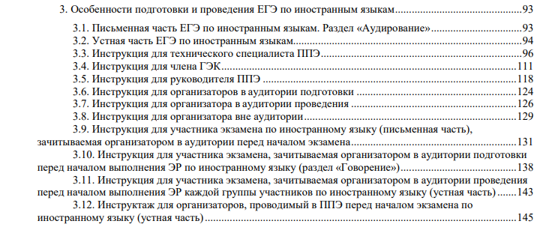
Инструктивно-методическая документация
Особенности подготовки
и проведения ЕГЭ
по иностранным языкам
Методические рекомендации по подготовке и проведению ЕГЭ в ППЭ в 2025 году

Slide 3









Особенности проведения ГИА по иностранным языкам

Slide 4

  Письменная часть ЕГЭ по иностранным языкам.
  Раздел «Аудирование»
Особенности проведения экзамена:
Все задания включены в состав интернет-пакета, загружаемого на станцию организатора.
Станция организатора в аудиториях, выделяемых для проведения раздела «Аудирование», оборудуется средствами воспроизведения аудиозаписей (аудиокарта, аудиоколонки).
Во время контроля технической готовности член ГЭК должен убедиться в работоспособности средств воспроизведения аудиозаписи на станции организатора!
Начало экзаменационной работы: по завершении заполнения регистрационных полей экзаменационной работы всеми участниками экзамена и настройки средств воспроизведения аудиозаписи организаторы объявляют время начала и завершения выполнения экзаменационной работы, фиксируют их на доске (информационном стенде).
Во время прослушивания аудиозаписи участникам экзамена разрешается делать пометки на черновиках и КИМ. После повторного прослушивания аудиозаписи участники экзамена приступают к выполнению экзаменационной работы.

Slide 5
  Письменная часть ЕГЭ по иностранным языкам.
  Раздел «Аудирование»
Особенности проведения экзамена:
Аудиозапись проигрывается дважды. Между первым и вторым воспроизведением текста – пауза, которая предусмотрена при записи.
Во время работы с разделом «Аудирование» допуск опоздавших участников экзамена в аудиторию после включения аудиозаписи не осуществляется (за исключением отсутствия других участников экзамена в аудитории или если участники завершили прослушивание аудиозаписи).
ВАЖНО: персональное аудирование для опоздавших участников экзамена не проводится.
После завершения «Аудирования» во всех аудиториях необходимо передать статус «Аудирование успешно завершено» в систему мониторинга при участии члена ГЭК с использованием токена члена ГЭК.
В случае неявки участников во все аудитории, в которых проводится письменный экзамен по иностранному языку, и при наличии аудиторий по другим предметам, следует передать статус «Аудирование не требуется (неявка)».

Slide 6
  Письменная часть ЕГЭ по иностранным языкам.
  Раздел «Аудирование»
Особенности проведения экзамена по китайскому языку:
Макет бланков ответов № 2 и ДБО № 2: клетчатое поле для записи ответов содержит увеличенную клетку, что обусловлено особенностью написания иероглифов.
При проведении КТГ члену ГЭК при контроле качества распечатанного тестового ДБО № 2 по китайскому языку дополнительно необходимо убедиться, что на бланке заполнены поля «Код предмета» и «Название предмета»; при печати ДБО № 2 для проведения китайского языка необходимо дополнительно выбрать соответствующий тип бланка, при проверке качества ДБО № 2 по китайскому языку дополнительно убедиться, что на бланке заполнены поля «Код предмета» и «Название предмета».
Использование ДБО № 2 стандартного типа на экзамене по китайскому языку недопустимо!
Использование ДБО №2 по китайскому языку не допускается при проведении экзаменов по другим учебным предметам.

Slide 7
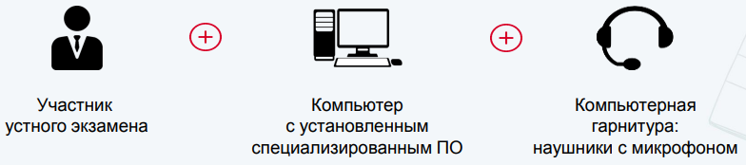
Особенности проведения ГИА по иностранным языкам.
Раздел «Говорение».
Участник самостоятельно сдает экзамен на компьютере с гарнитурой.
Экзамен проводится в форме монологических высказываний.
Проверяются навыки спонтанной речи.
Задания КИМ отображаются на мониторе компьютера.
Продолжительность выполнения работы составляет примерно 17 минут (14 минут – по китайскому языку).
Для участников с ограниченными возможностями здоровья, детей -инвалидов и инвалидов часть «Говорение» по иностранным языкам увеличена по времени на 30 минут.

Slide 8
Особенности проведения ГИА по иностранным языкам
Раздел «Говорение»
Экзаменационные материалы:
Для выполнения экзаменационной работы используются электронные КИМ, которые доставляются в ППЭ по сети «Интернет» в составе интернет-пакета, сформированного на основе сведений о распределенных по ППЭ участниках и аудиторном фонде ППЭ.
Интернет-пакет содержит электронные КИМ и электронные бланки регистрации.
Для печати ЭМ с бланками регистрации и использования электронных КИМ при сдаче экзамена необходимо наличие ключа доступа к ЭМ и токена члена ГЭК.
Использование черновиков для участников не предусмотрено.

Slide 9











Аудитории ППЭ
АУДИТОРИЯ ПОДГОТОВКИ
(до 25 участников)
АУДИТОРИЯ ПРОВЕДЕНИЯ
до (16 участников)
Организаторы
Организаторы
ПО Станция организатора
ПО Станция записи устного ответа (1-4 рабочие станции)
контроль явки участников
проверка персональных данных
печать бланков регистрации
проведение инструктажа
заполнение бланков регистрации
ожидание сдачи экзамена
проверка персональных данных
проведение экзамена (подготовка и устный ответ на задания КИМ)
через одно рабочее место участника в аудитории проведения за день могут пройти максимум
4 участника

Slide 10
При организации ППЭ по иностранным языкам (раздел «говорение»):
В аудитории подготовки производится только печать ЭМ, сканирование в аудитории не производится, сканер не используется. Все экзаменационные материалы сканируются в Штабе ППЭ.
Допустимо организовать одну аудиторию подготовки для экзаменов по нескольким иностранным языкам.
ВАЖНО: необходимо установить соответствующее количество станций организатора.
Не допустимо совмещать аудитории подготовки и проведения (в том числе для участников ГИА с ОВЗ, детей-инвалидов и инвалидов) .
ВАЖНО: допустимо организовать общую аудиторию подготовки для участников ГИА и для участников ГИА с ОВЗ, детей-инвалидов и инвалидов (если параметры этой аудитории соответствуют требованиям участников с ОВЗ, детей-инвалидов и инвалидов).
Количество членов ГЭК, назначенных в ППЭ, определяется из расчета 1 член ГЭК на 2 аудитории по 3-4 рабочих места, 1 член ГЭК на 4 аудитории по 2 рабочих места, 1 член ГЭК на 6 аудиторий по 1 рабочему месту, но не менее двух членов ГЭК на ППЭ.
Количество технических специалистов в день проведения экзамена, назначенных в ППЭ, определяется из расчета один технический специалист на 2 аудитории по 3-4 рабочих места, один технический специалист на 4 аудитории по 2 рабочих места, один технический специалист на 6 аудиторий по 1 рабочему месту, но не менее 2-х на ППЭ.

Slide 11
Подготовка ППЭ к проведению экзамена
ТЕХНИЧЕСКАЯ ПОДГОТОВКА ППЭ
Не ранее чем за 5 календарных дней, но не позднее 17:00 календарного дня предшествующего дню экзамена и до проведения контроля технической готовности
статус о завершении технической подготовки
(система мониторинга готовности ППЭ)
Технический специалист
КОНТРОЛЬ ТЕХНИЧЕСКОЙ ГОТОВНОСТИ ППЭ
Не ранее чем за 2 рабочих дня, но не позднее 17:00 календарного дня предшествующего дню экзамена
статус о завершении контроля технической готовности
передача электронных актов технической готовности станций (основные + резервные)
(система мониторинга готовности ППЭ)
Технический специалист
Руководитель ППЭ
Член ГЭК
ПОДГОТОВКА К ЭКЗАМЕНУ В ДЕНЬ ПРОВЕДЕНИЯ
Технический специалист
Руководитель ППЭ
Член ГЭК

Slide 12
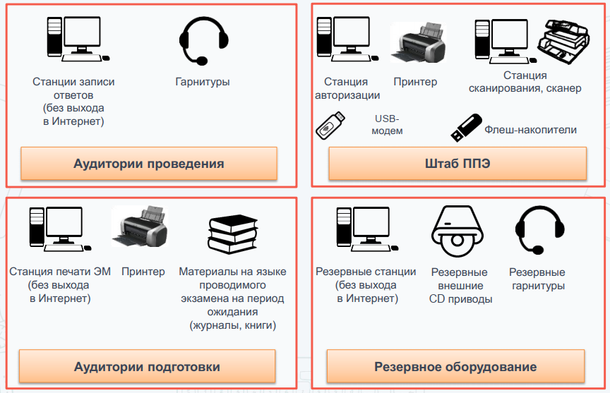
ТЕХНИЧЕСКАЯ ПОДГОТОВКА ППЭ
ЛК ППЭ
Станция штаба
ПО Станция
организатора

Slide 13
КОНТРОЛЬ ТЕХНИЧЕСКОЙ ГОТОВНОСТИ ППЭ
В штабе и аудиториях подготовки действовать в соответствии с общей инструкцией при использовании печати полного комплекта ЭМ, сканирования ЭМ в штабе ППЭ
НО! На каждой станции организатора в каждой аудитории подготовки, назначенной на экзамен, и резервных станциях организатор, учитывая следующие отличия:
-тестовый комплект ЭМ по устному экзамену включает в себя только бланк регистрации,
-подключение и калибровка сканера с использованием напечатанного на станции организатора калибровочного листа не выполняется, калибровочный лист не используется;

Slide 14
КОНТРОЛЬ ТЕХНИЧЕСКОЙ ГОТОВНОСТИ ППЭ
аудитории проведения (особенности)
Проверить на Станциях записи ответов
(В ТОМ ЧИСЛЕ РЕЗЕРВНЫХ):
настройку станции: код региона, код ППЭ, номер компьютера – уникальный для ППЭ номер компьютера (ноутбука);
настройку экзамена по соответствующему учебному предмету;
настройку системного времени;
наличие загруженного интернет-пакета;
контроль качества аудиозаписи тестового сообщения;
контроль качества отображения КИМ на экране;
контроль загрузки пакета с сертификатами специалистов РЦОИ;
проверку работоспособности средств криптозащиты с использованием токена члена ГЭК;

Slide 15
КОНТРОЛЬ ТЕХНИЧЕСКОЙ ГОТОВНОСТИ ППЭ
аудитории проведения (особенности)
Проверить на Станциях записи ответов
(В ТОМ ЧИСЛЕ РЕЗЕРВНЫХ):
контроль сохранения кода активации экзамена (кроме резервных станций записи) и его передачу руководителю ППЭ для предоставления в аудитории проведения (один код на каждый предмет для каждой аудитории проведения);
контроль передачи руководителю ППЭ инструкции для участников экзамена по использованию ПО : одна инструкция на участника экзамена по иностранному языку для предоставления в аудиториях подготовки и одна инструкция на аудиторию проведения для каждого иностранного языка, сдаваемого в аудитории проведения экзамена;
контроль сохранения на флеш-накопитель паспорта станции записи ответов и электронного акта технической готовности станции записи ответов для последующей передачи в систему мониторинга готовности ППЭ;
проверку наличия дополнительного (резервного) оборудования.

Slide 16
КОНТРОЛЬ ТЕХНИЧЕСКОЙ ГОТОВНОСТИ ППЭ
аудитории проведения (особенности)
Резервное оборудование:
основной и резервный флеш-накопители для переноса данных между станциями ППЭ;
основной и резервный флеш-накопители для сохранения устных ответов участников;
USB-модем для обеспечения резервного канала доступа в сеть «Интернет».
резервные аудиогарнитуры, включая одну дополнительную аудиогарнитуру на каждую аудиторию проведения для использования при инструктаже участников экзамена организаторами;
принтер, который будет использоваться для печати сопроводительной документации к флеш-накопителям с аудиозаписями ответов участников экзамена, и проверить его работоспособность;
прочее дополнительное (резервное) оборудование необходимое для печати полного комплекта и сканирования бланков.

Slide 17
КОНТРОЛЬ ТЕХНИЧЕСКОЙ ГОТОВНОСТИ ППЭ
По окончании контроля технической готовности аудиторий и Штаба ППЭ к экзамену необходимо:
подписать паспорта станций записи ответов;
заполнить и подписать форму ППЭ-01-01-У;
подписать протокол (протоколы) технической готовности аудиторий подготовки (форма ППЭ-01-01), напечатанные тестовые бланки регистрации являются приложением к соответствующему протоколу;
напечатать и подписать протокол (протоколы) технической готовности Штаба ППЭ (форма ППЭ-01-02).
в личном кабинете ППЭ подтвердить токеном члена ГЭК передачу в систему мониторинга готовности ППЭ: сформированных электронных актов технической готовности со всех основных и резервных станций записи ответов, станций организатора, станций сканирования в ППЭ статуса «Контроль технической готовности завершён».
Подписанные паспорта и протоколы остаются на хранение в ППЭ.

Slide 18
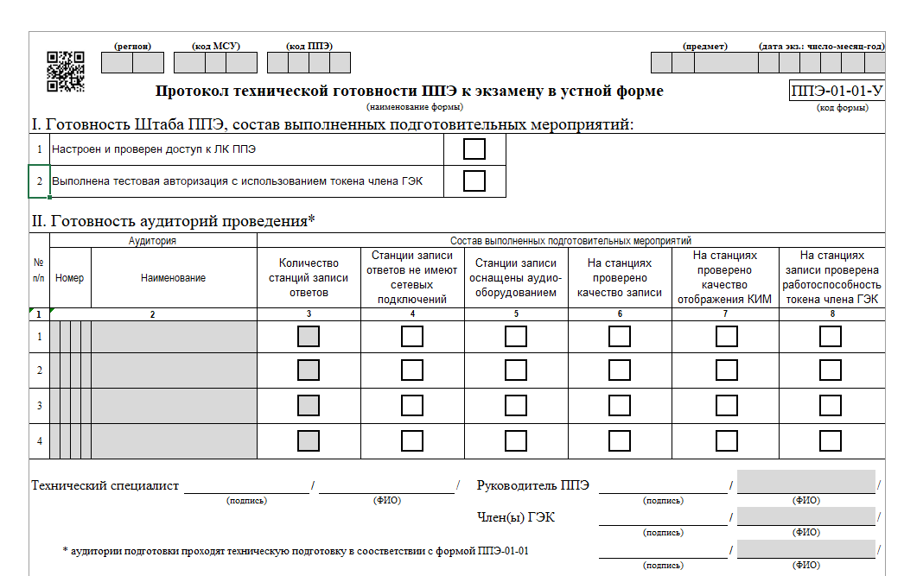
КОНТРОЛЬ ТЕХНИЧЕСКОЙ ГОТОВНОСТИ ППЭ аудитории проведения (особенности)
ППЭ-01-01-У «Протокол технической готовности ППЭ к экзамену в устной форме»
Не обязателен для печати, но обязателен для формирования

Slide 19
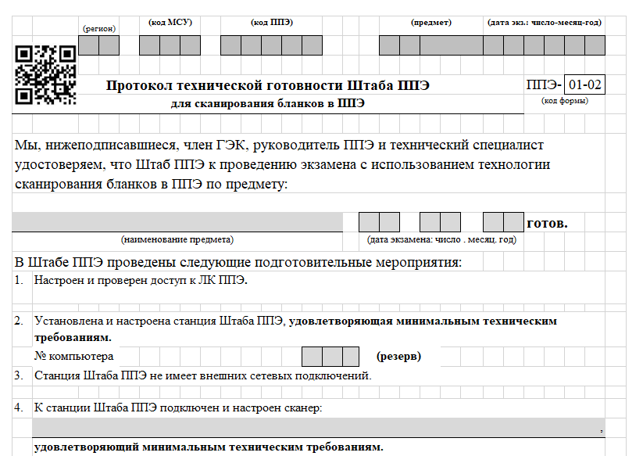
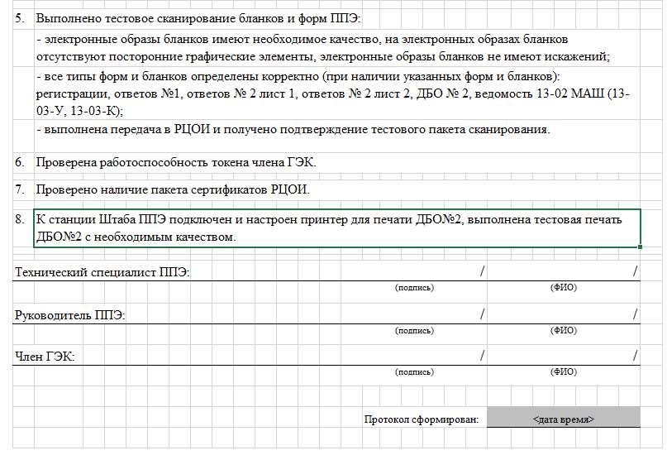
КОНТРОЛЬ ТЕХНИЧЕСКОЙ ГОТОВНОСТИ ППЭ аудитории проведения (особенности)
ППЭ-01-02 «протокол (протоколы) технической готовности Штаба ППЭ »
Не обязателен для печати, но обязателен для формирования
Сканируем бланки регистрации в штабе ППЭ!!!

Slide 20
Особенности подготовительных мероприятий в ППЭ по иностранному языку раздел «Говорение» в день экзамена

Slide 21
Регламентные сроки | АУДИТОРИЯ ПОДГОТОВКИ | АУДИТОРИЯ ПРОВЕДЕНИЯ | Ответственный
на этапе проведения инструктажа (8:15) | прикрепить организаторов вне аудитории, которые будут сопровождать участников экзамена при переходе из аудиторий подготовки в аудитории проведения, к аудиториям проведения |  | Руководитель ППЭ
после проведения инструктажа | выдача организаторам: Формы: ППЭ-05-01, ППЭ-05-02-У, ППЭ-12-02, ППЭ-12-04-МАШ; ВДП для упаковки испорченных (бракованных) бланков регистрации; | выдача организаторам: Формы: , ППЭ-05-01, ППЭ-05-03- У, ППЭ-12-02; ВДП для упаковки бланков регистрации после проведения экзамена; кодов активации экзамена (один код на каждый предмет для каждой аудитории), инструкций для участников ЕГЭ по работе с ПО Станции записи (по одной на аудиторию, для каждого иностранного языка) | Руководитель ППЭ
 | выдать организаторам вне аудитории форму ППЭ-05-04, а также сообщить номера аудиторий проведения, к которым они прикреплены. |  | Руководитель ППЭ
не позднее, чем за час до начала экзамена (9:00) | запуск ПО Станция организатора на всех компьютерах в каждой аудитории; | запуск ПО Станция записи ответов на всех компьютерах в каждой аудитории; | Технический специалист

Slide 22
Регламентные сроки | АУДИТОРИЯ ПОДГОТОВКИ | АУДИТОРИЯ ПРОВЕДЕНИЯ | Ответственный
9:00 | вход участников: проверить персональные данные, разместить участников на местах в соответствии с рассадкой; | в аудитории до начала расшифровки КИМ рассмотреть резервную гарнитуру, предназначенную для демонстрации во время инструктажа, и убедиться, что демонстрация того, как регулировать размер оголовья, как правильно должна быть надета гарнитура и расположен микрофон, не вызовет затруднений. В противном случае уточнить данные вопросы у руководителя ППЭ или технического специалиста; | Организатор в аудитории
9: 30 | выдача организаторам: материалов, которые могут использовать участники ЕГЭ в период ожидания своей очереди (любые книги, журналы, газеты на языке проводимого экзамена. ВАЖНО: материалы должны быть взяты из школьной библиотеки); инструкций для участников ЕГЭ по работе с ПО Станции записи (для каждого участника) |  | Руководитель ППЭ
9:30 | скачивание одного ключа доступа к КИМ и к печати ИК (БР) |  | Технический специалист Член ГЭК
после скачивания ключа доступа к КИМ | загрузка ключа доступа к КИМ на Станции записи + на Станции организатора |  | Технический специалист
после загрузки ключа доступа к КИМ | активация ключа доступа к КИМ на Станциях записи + на Станциях организатора Важно! Кнопку «Прочитать КИМ» нажимать не нужно – это действие приравнивается к вскрытию ЭМ, что запрещено до 10:00. |  | Член ГЭК

Slide 23
Регламентные сроки | АУДИТОРИЯ ПОДГОТОВКИ | АУДИТОРИЯ ПРОВЕДЕНИЯ | Ответственный
9-50 | проведение инструктажа участников ЕГЭ по процедуре выполнения устной части, информирование о процедуре печати ЭМ (бланков регистрации), доставленных по сети «Интернет» |  | Организатор в аудитории
не ранее 10-00 | ввод количества ЭМ для печати; запуск процедуры расшифровки ЭМ печать и выдача в произвольном порядке участникам ЕГЭ бланков регистрации устного экзамена, проверка качества печати; | запуск процедуры расшифровки КИМ на каждой станции записи ответов нажатием кнопки «Прочитать КИМ» (процедура расшифровки может быть инициирована, если техническим специалистом и членом ГЭК ранее был загружен и активирован ключ доступа к ЭМ); убедиться, что станция записи ответов перешла на страницу ввода номера бланка регистрации; сообщить организатору вне аудитории информацию об успешной расшифровке КИМ и возможности начала экзамена в аудитории; | Организатор в аудитории

Slide 24
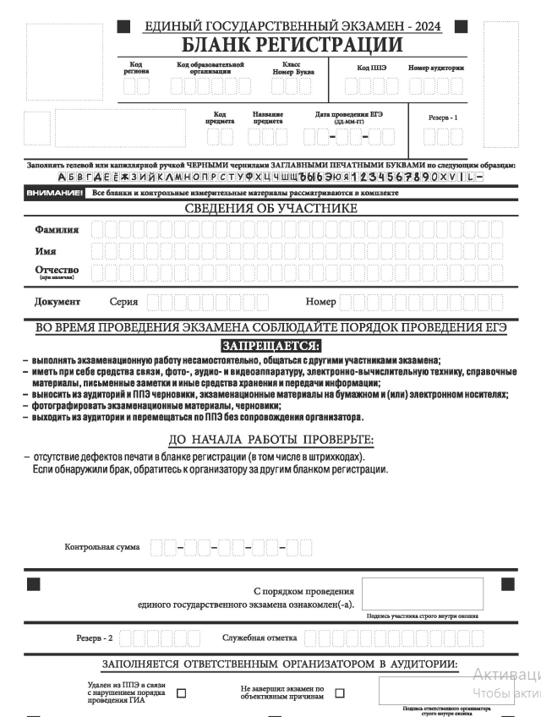
Бланк регистрации устного экзамена

Slide 25
Регламентные сроки | АУДИТОРИЯ ПОДГОТОВКИ | АУДИТОРИЯ ПРОВЕДЕНИЯ | Ответственный
после 10-00 | вторая часть инструктажа; контроль заполнения бланков регистрации участниками ЕГЭ (№ аудитории участники ставят в аудитории проведения); сообщение организатору вне аудитории об окончании заполнения бланков регистрации участниками; ожидание участниками очереди сдачи экзамена; сбор первой очереди и сопровождение в аудиторию проведения (в соответствии с ведомостью ППЭ-05-04-У) (организатор вне аудитории!) участники берут с собой: бланк регистрации, ручку, документ, удостоверяющий личность. начало экзамена: момент завершения инструктажа и заполнения бланков окончание экзамена: момент, когда аудиторию покинул последний участник. | рассадка участников (произвольным образом), учитывая язык; проведение краткого инструктажа по процедуре сдачи экзамена и использованию аудиогарнитуры; ввод номера бланка регистрации в ПО (участники самостоятельно); контроль соответствия номера бланка регистрации номеру введенному участником в ПО; контроль внесения в регистрационный бланк номера аудитории; инициация начала выполнения экзаменационной работы - ввод кода активации экзамена (выполняется организатором!). начало экзамена: момент завершения краткого инструктажа первой группы участников экзамена окончание экзамена: момент, когда аудиторию покинул последний участник. | Организатор в аудитории

Slide 26
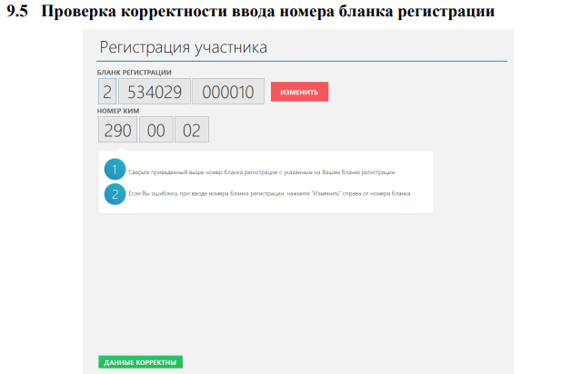
Станция записи ответов

Slide 27
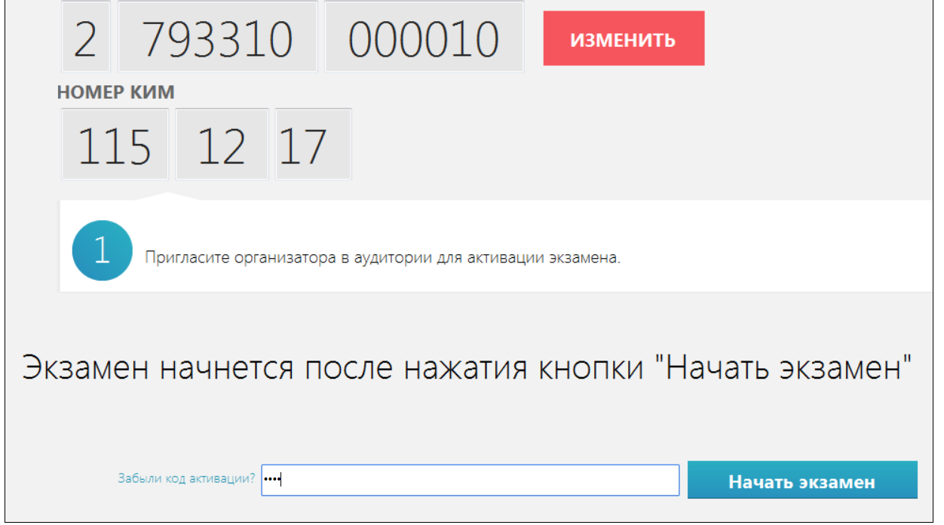
Станция записи ответов

Slide 28
Передача статуса в систему мониторинга «ЭКЗАМЕНЫ НАЧАЛИСЬ»
После получения информации от руководителя ППЭ о завершении печати всех ИК во всех аудиториях подготовки, завершении расшифровки КИМ и успешном начале экзаменов во всех аудиториях проведения (с использованием токена члена ГЭК).
Регламентные сроки | АУДИТОРИЯ ПРОВЕДЕНИЯ | Ответственный
после объявления начала экзамена в аудитории | произнесение номера КИМ на русском языке и проверка качества аудиозаписи (в случае плохого качества звучания – технический специалист изменяет настройки); подготовка и ответ на задания КИМ; прослушивание аудиозаписей ответов; | Участник экзамена
 | завершить на станции записи ответов выполнение экзаменационной работы участником (инициировать сдачу экзамена следующим участником экзамена); предложить прослушать записи своих устных ответов участникам экзамена, сделав об этом отметку в форме ППЭ-05-03-У; собрать у участников каждой группы бланки регистрации; заполнить соответствующие строки формы ППЭ-05-03-У и получить подпись у участников экзамена; выполнение перехода к экзамену следующего участника в ПО на рабочем месте участника. Следующая группа участников ЕГЭ заходит в аудиторию проведения только после того, как выполнение экзаменационной работы завершили все участники из предыдущей группы!!! | Организатор в аудитории

Slide 29
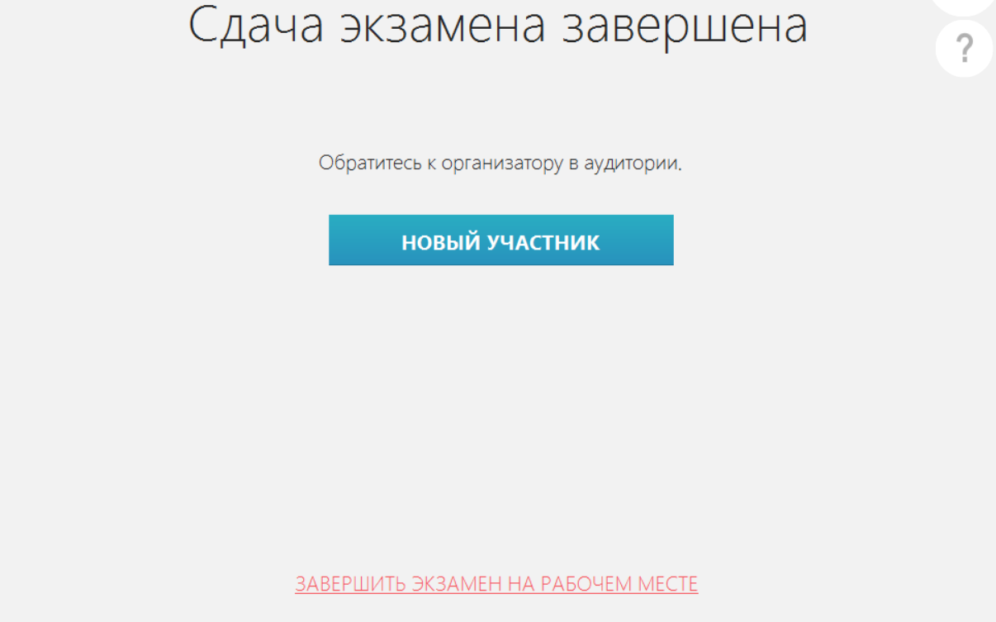
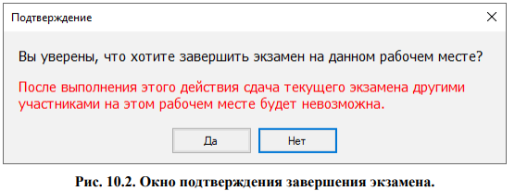
Станция записи ответов

Slide 30
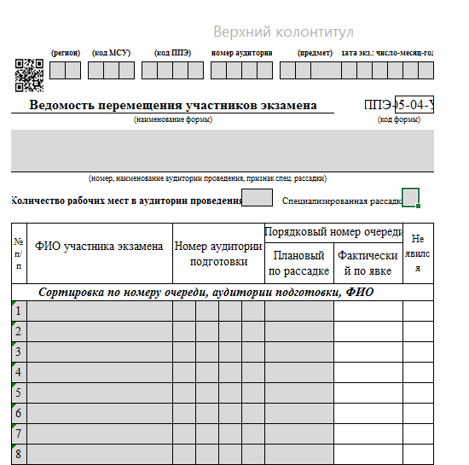

Особенности перемещения участников между аудиториями подготовки и проведения:
Форма ППЭ-05-04-У
«Ведомость перемещения участников ЕГЭ»
Организатор вне аудитории должен сопроводить группу участников ЕГЭ первой очереди в аудитории проведения;
    В каждой группе должно быть количество участников ЕГЭ равное количеству рабочих мест в аудитории проведения;
    ВАЖНО: в случае неявки участников ЕГЭ, организатор должен добрать необходимое количество явившихся участников ЕГЭ следующих по порядку в ведомости ППЭ 05-04-У.
    Т.е. необходимо соблюдать правило: всегда приводить в аудиторию проведения, количество участников ЕГЭ равное количеству рабочих мест (за исключением, может быть, последней «партии»).

Slide 31
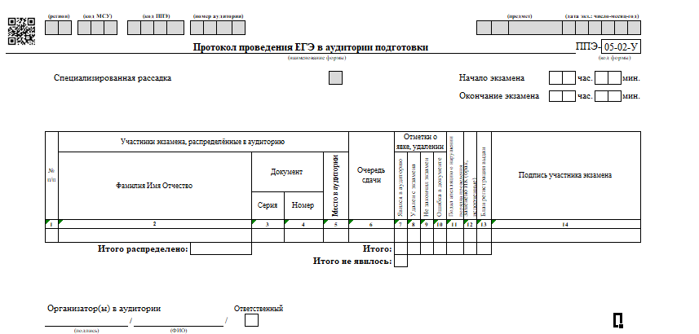

Форма ППЭ-05-02-У «Протокол проведения ЕГЭ в аудитории подготовки»
При вызове группы участников ЕГЭ каждой очереди для перехода в аудиторию проведения экзаменов в форме ППЭ-05-02-У необходимо сделать отметку «Бланк регистрации получен» и получить подпись участника ЕГЭ, покидающего аудиторию подготовки

Slide 32
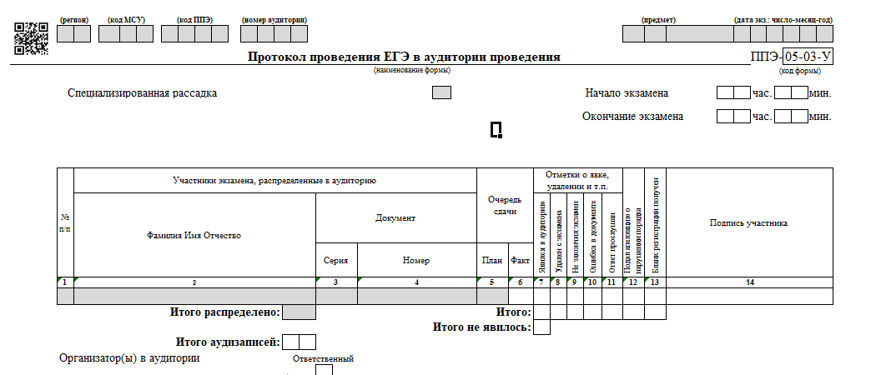
Форма ППЭ-05-03-У «Протокол проведения ЕГЭ в аудитории проведения»

Slide 33
ОСОБЫЕ СИТУАЦИИ
Опоздание участника в ППЭ на экзамен по иностранным языкам (устная часть)
Алгоритм действий:
1. Участник направляется в аудиторию подготовки в соответствии с распределением.
2. Переводится в аудиторию проведения в последнюю очередь.
3. Составление акта руководителем ППЭ (подпись участника, члена ГЭК).
Документы:
1. Акт о допуске участника ГИА в ППЭ (в свободной форме)

Slide 34
ОСОБЫЕ СИТУАЦИИ
Использование резервной станции записи
Для использования резервной станции записи ответов дополнительный ключ доступа к ЭМ не запрашивается.
Вышедшие из строя станции остаются в аудитории в зоне видимости камер видеонаблюдения до окончания экзамена.

Slide 35
ОСОБЫЕ СИТУАЦИИ
В случае возникновения технических сбоев на Станциях записи:
если неисправности устранены | сдача экзамена продолжается на той же рабочей станции
если неисправности не могут быть устранены | устанавливается резервная рабочая станция с новым уникальным номером места
если неисправности не могут быть устранены и нет резервной рабочей станции | участники, которые должны были сдавать экзамен на вышедшей из строя рабочей станции, направляются для сдачи экзамена на имеющиеся рабочие станции в этой аудитории ВАЖНО: происходит уменьшение количества участников в одной группе, собираемой из аудиторий подготовки для сдачи экзамена
если из строя вышла единственная рабочая станция в аудитории и нет возможности её замены | принимается, что участники ЕГЭ не закончили экзамен по объективным причинам с оформлением соответствующего акта (форма ППЭ-22 «Акт о досрочном завершении экзамена по объективным причинам») и направляются на пересдачу экзамена в резервный день решением председателя ГЭК. ВАЖНО: Направлять участников ЕГЭ в другую аудиторию категорически запрещено

Slide 36
ОСОБЫЕ СИТУАЦИИ
Выполнение экзаменационной работы участником ЕГЭ, в случае выхода из строя Станции записи:
Неисправность возникла до начала выполнения экзаменационной работы: участник ЕГЭ не перешёл к просмотру заданий КИМ | Неисправность возникла после начала выполнения экзаменационной работы: участник ЕГЭ перешёл к просмотру заданий КИМ
неисправность устранена участник ЕГЭ с тем же бланком регистрации продолжает выполнение экзаменационной работы на этой же станции | неисправность не устранена участник ЕГЭ с тем же бланком регистрации выполняет экзаменационную работу на другой рабочей станции, в том числе резервной ВАЖНО: участник ЕГЭ должен вернуться в свою аудиторию подготовки и пройти в аудиторию проведения со следующей очередью.
при желании участника прийти в резервный день принимается, что участники ЕГЭ не закончили экзамен по объективным причинам с оформление соответствующего акта (форма ППЭ-22 «Акт о досрочном завершении экзамена по объективным причинам») и направляется на пересдачу экзамена в резервный день. | при желании участника пересдать в тот же день. участник направляется в ближайшую удобную очередь в эту же аудиторию с этим же бланком регистрации, но на другую станцию записи ответов (основную или резервную). Участник остается в аудитории, общая очередь сдвигается. В случае длительного ожидания – участник направляется в штаб для ожидания. Составляется акт техническим специалистом, членом ГЭК, руководителем ППЭ (с указанием номера аудитории, компьютера, на котором произошел сбой и на котором участник сдал экзамен).

Slide 37
ОСОБЫЕ СИТУАЦИИ
В случае возникновения у участника претензий к качеству записи его ответов:
необходимо пригласить в аудиторию технического специалиста для устранения возможных проблем, связанных с воспроизведением записи;
если проблемы воспроизведения устранить не удалось и участник ЕГЭ настаивает на неудовлетворительном качестве записи его устных ответов, в аудиторию необходимо пригласить члена ГЭК для разрешения ситуации.
Возможно оформление апелляции о нарушении установленного Порядка проведения ЕГЭ
ВАЖНО: до разрешения ситуации на Станции записи участника должна оставаться открытой страница прослушивания ответов. Завершать выполнение экзаменационной работы участника ЕГЭ нельзя!
До разрешения ситуации следующая группа участников ЕГЭ в аудиторию не приглашается.

Slide 38
ОСОБЫЕ СИТУАЦИИ
1.При отсутствии доступа в личный кабинет ППЭ по основному и резервному каналам в 09:35 член ГЭК обращается на горячую линию службы сопровождения ППЭ для оформления заявки на получение пароля доступа к ЭМ. Пароль доступа к ЭМ (не менее двух на каждый предмет) выдается не ранее 09:45, если доступ в сеть «Интернет» восстановить не удалось.
2.Член ГЭК совместно с техническим специалистом в Штабе ППЭ в личном кабинете ППЭ запрашивает резервный ключ доступа к ЭМ в случае недостатка доступных для печати комплектов ЭМ на задействованной станции организатора или в случае использования резервной станции организатора. Для использования резервной станции записи ответов дополнительный ключ доступа к ЭМ не запрашивается.

Slide 39
Особенности завершения экзамена в ППЭ по иностранному языку раздел «Говорение»

Slide 40
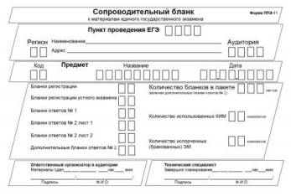
АУДИТОРИЯ ПОДГОТОВКИ | Ответственный
собрать все бланки регистрации, имеющие полиграфические дефекты или испорченные участниками экзамена и запечатать в ВДП, заполнив напечатанный на ВДП сопроводительный бланк к материалам ЕГЭ; подписать напечатанный техническим специалистом протокол печати ЭМ в аудитории (форма ППЭ-23); заполнить выданные в аудиторию проведения формы ППЭ; передать собранные материалы руководителю ППЭ. покинуть ППЭ с разрешения руководителя ППЭ. | Организатор в аудитории
Испорченные бланки регистрации
действовать в соответствии с общей инструкцией при использовании печати полного комплекта ЭМ (пропустив этап сканирования бланков в аудитории – сканирование бланков регистрации производится в штабе ППЭ на станции сканирования в ППЭ).

Slide 41
АУДИТОРИЯ ПРОВЕДЕНИЯ | Ответственный
пригласить технического специалиста для завершения экзамена и выгрузки файлов аудиозаписей ответов участников ЕГЭ; | Организатор в аудитории
сверить данные в ПО станции записи ответов о записанных ответах с данными в ведомости проведения экзамена; выполнить сохранение аудиозаписей ответов участников экзамена на каждой станции, включая замененные в процессе экзамена, если на них выполнялась аудиозапись участника, на флеш-накопитель (одновременно при этом сохраняется электронный журнал работы станции для последующей передачи в систему мониторинга); произвести формирование (экспорт) пакета (пакетов) с аудиоответами участников экзамена в каждой аудитории средствами ПО (в присутствии члена ГЭК, с использованием токена); ВАЖНО: для каждого предмета формируется отдельный пакет! при формировании пакета одновременно выполняется формирование сопроводительного бланка к флеш-накопителю (содержит сведения о содержании сформированного пакета); распечатать сопроводительный бланк и подписать (может быть распечатан на любом компьютере с подключенным принтером). | Технический специалист Член ГЭК
запечатать бланки регистрации устного экзамена участников ЕГЭ в возвратный доставочный пакет: передать руководителю ППЭ: ВДП с бланками регистрации, форму ППЭ-05-03-У «Протокол проведения ЕГЭ в аудитории проведения». | Организатор в аудитории
Бланки регистрации участников

Slide 42
Передача статуса в систему мониторинга
«ЭКЗАМЕНЫ ЗАВЕРШЕНЫ»
(с использованием токена члена ГЭК)
После завершения выполнения экзаменационной работы участниками экзамена во всех аудиториях (все участники экзамена покинули аудитории подготовки и проведения)
+
передача журналов с аудиторных станций
после сохранения электронных журналов Станций во всех аудиториях ППЭ на флеш-накопитель

Slide 43

Сканирование бланков участников в штабе:
действовать в соответствии с общей инструкцией при
использовании печати полного комплекта ЭМ и перевода
бланков участников в электронный вид.
!!!!!(аудиозаписи передаются после завершения сверки руководителем ППЭ и членом ГЭК данных сопроводительного бланка к флеш-накопителю с ведомостями сдачи экзамена в аудиториях, до завершения сканирования бланков участников ЕГЭ)!!!!

Slide 44
Передача статуса в систему мониторинга
«МАТЕРИАЛЫ ПЕРЕДАНЫ В РЦОИ»
После получения подтверждения от РЦОИ об успешной передаче ЭМ ППЭ
+
передача журналов со станций сканирования

Slide 45
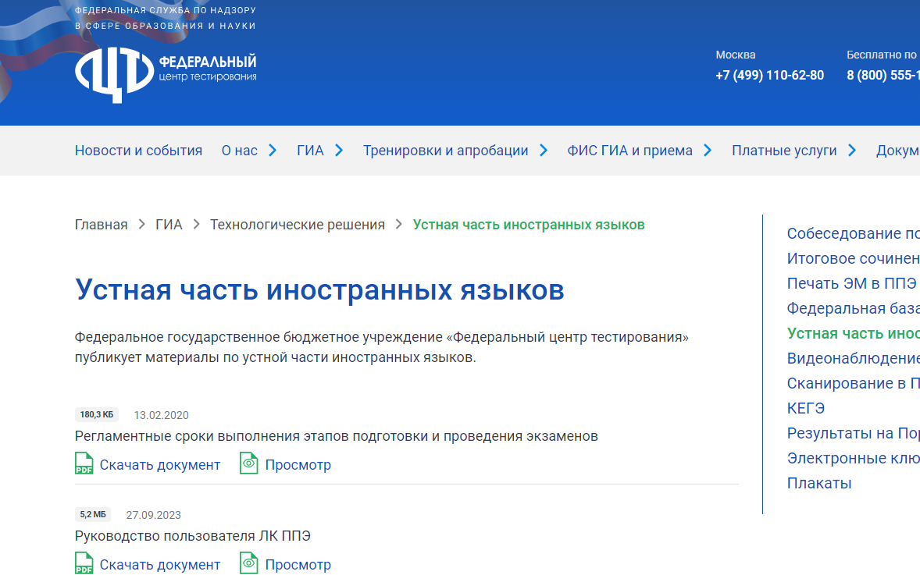
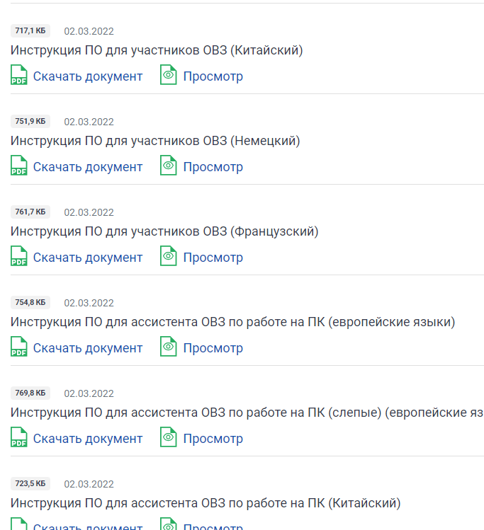
Инструктивно-методическая документация
Устная часть иностранных языков | ФГБУ «Федеральный центр тестирования» (ФЦТ) (rustest.ru)

